Slide 1
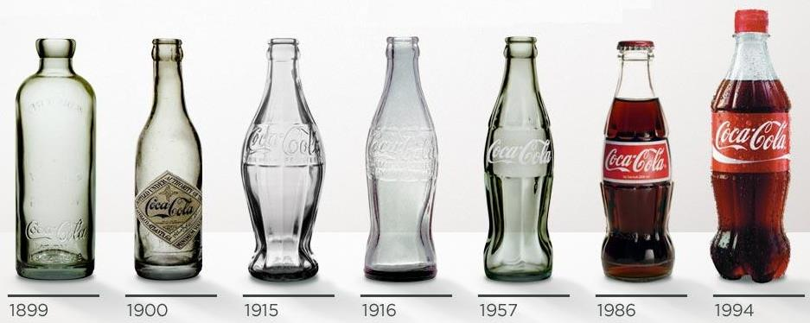
EVOLUCIÓN DE LA COCA-COLA
Hecho por: Raúl Ángel Merino Santos, Izan Asier Valero Martín y Sergio Orce García

Slide 2
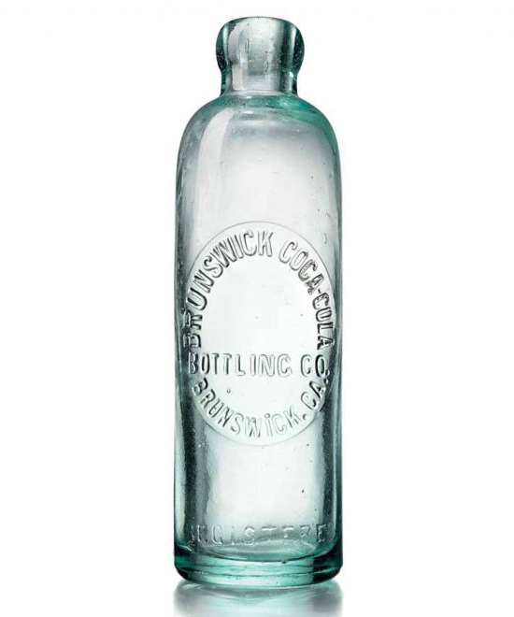
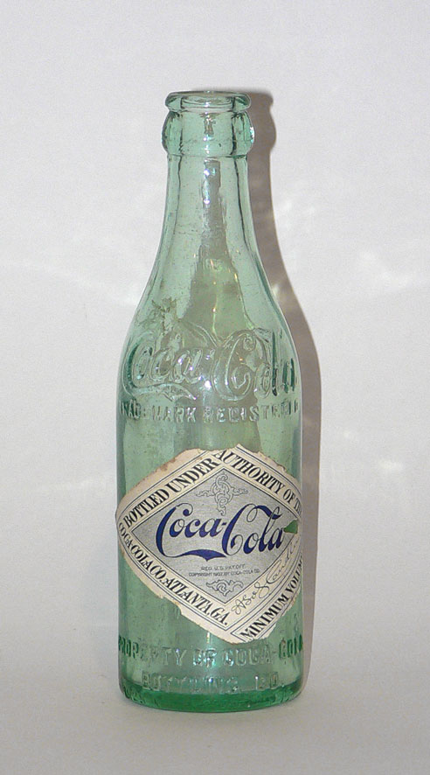
EVOLUCIÓN DE LOS ENVASES
Las botellas de Coca-Cola comienzan en el siglo XIX (1889), las primeras botellas eran rectas, esbeltas, de vidrio y con un grabado de la marca.
En el siglo XX (1906) se añade un diamante para destacar frente a los imitadores.
Botella del siglo XX
con el diamante
Botella del siglo XIX

Slide 3
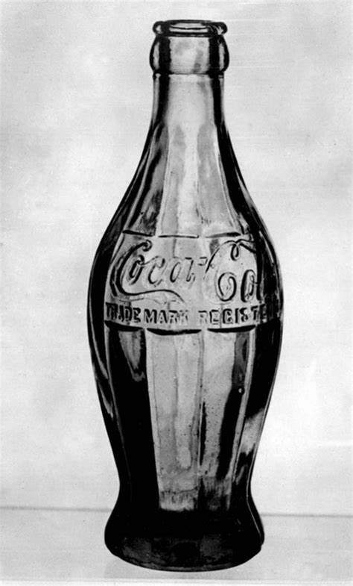
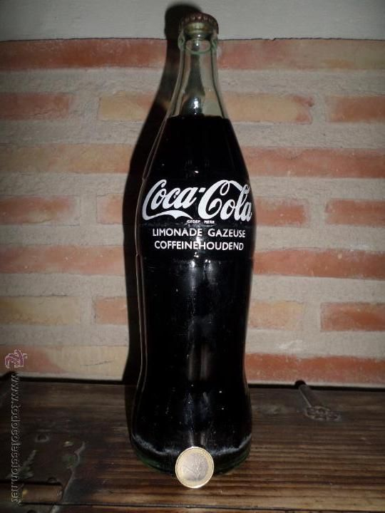
EVOLUCIÓN DE LOS ENVASES II
En 1915 nace la botella Contour que se hizo para evitar confusión frente a los imitadores de manera que pudiera reconocerse rota o incluso en la oscuridad. Después en el año 1916 se estiliza un poco para la salida al mercado.
En la década de los 50 se expanden las botellas de capacidad y cambian el logotipo para que esté en letras blancas y se vea mejor.
La botella Contour
Del año 1915
Botella de los años
50

Slide 4
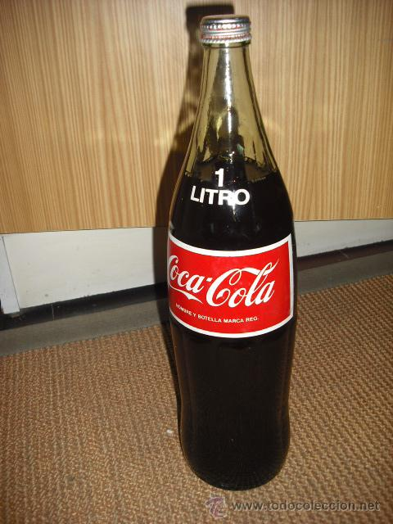
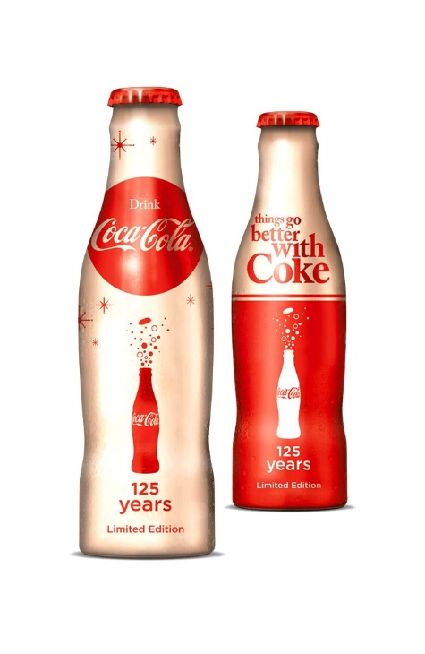
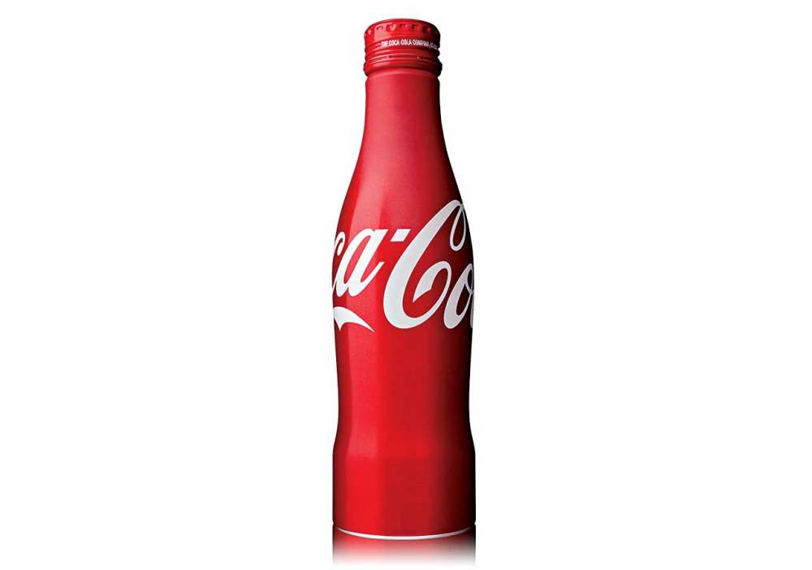
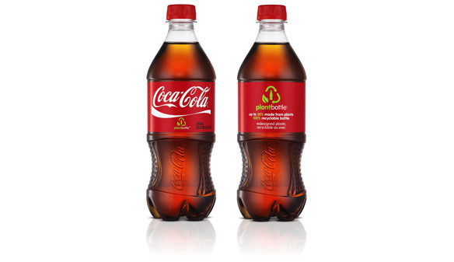
EVOLUCIÓN DE LOS ENVASES III
En 1970 se crea un envase más alargado y sin curvas.
En 1993 hacen que sea de plástico PET y de 500 ml.
En 2008 hacen un nuevo diseño en aluminio.
En 2009 sale la Plant Bottle, una botella 100% reciclaje y fabricada con un 30% de material orgánico.
En 2011 se crea otra botella por el 125 aniversario de Coca-Cola de cristal.
Botella de los años 70
Botella de 2008
Botella 2009 Plant Bottle
Botella 125 aniversario

Slide 5
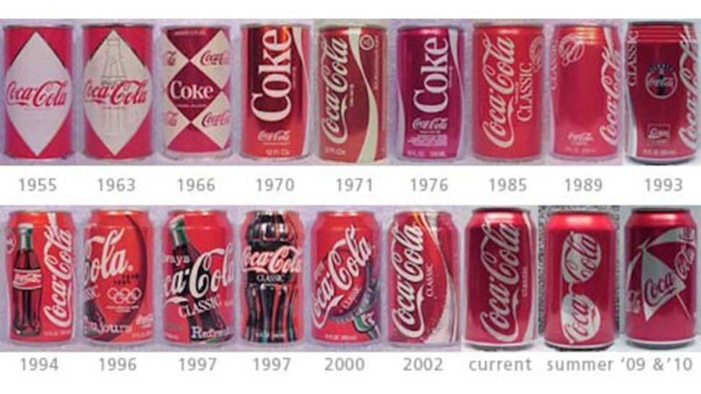
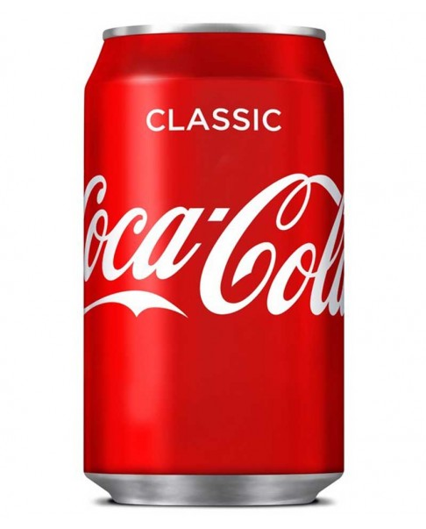
EVOLUCIÓN DE LOS ENVASES (LATAS)
Lata de Coca-Cola de ahora

Slide 6
RECICLAJE Y CONTAMINACIÓN
Reciclaje:
Los envases de Coca-Cola compensan ser reciclados porque suelen estar hechos de plástico, metal o vidrio y estos materiales sirven para hacer gran variedad de objetos ya que algunos son elementos necesarios en la vida cotidiana.
Contaminación:
Las botellas contaminan debido a que están hechas con plástico y este material es uno de los materiales que más contamina.
Para impedir esto Coca-Cola afirma que para el año 2030 el 100% de las latas y botellas serán reciclables y también desean que las botellas estén hechas con un 50% de material orgánico.

Slide 7
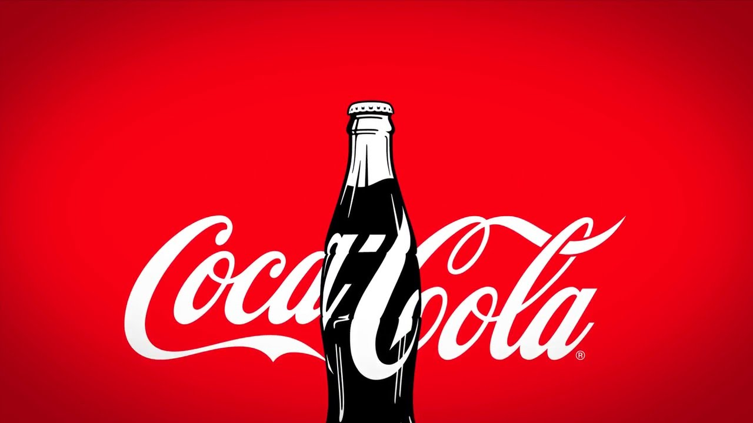
FIN
FIN

